Slide 1
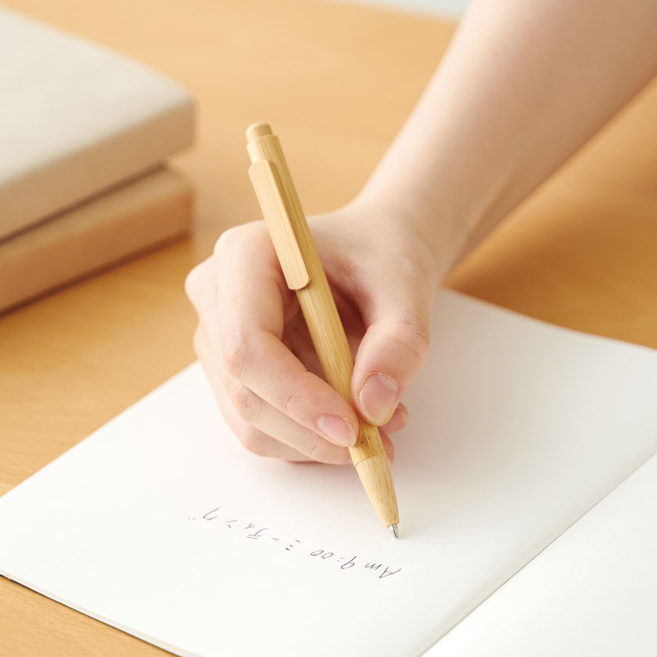
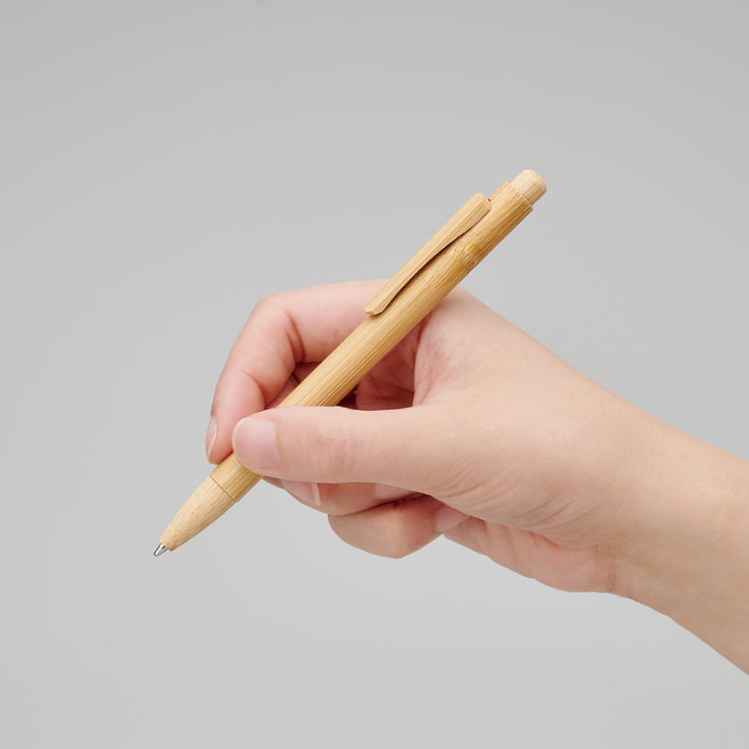
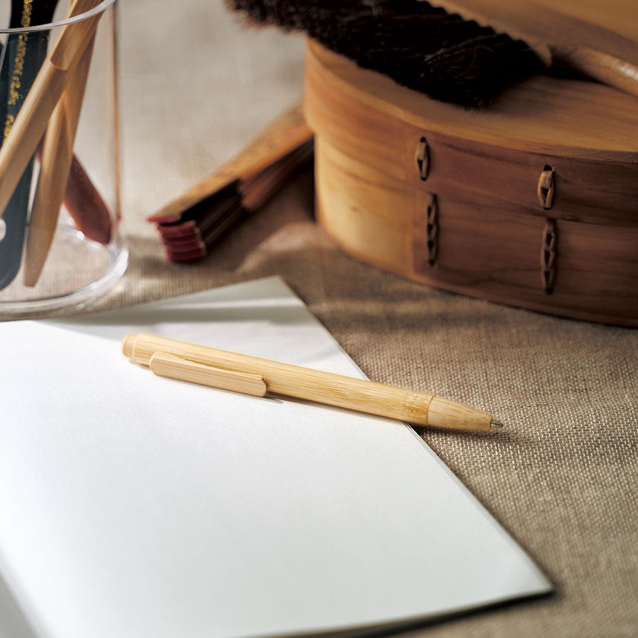
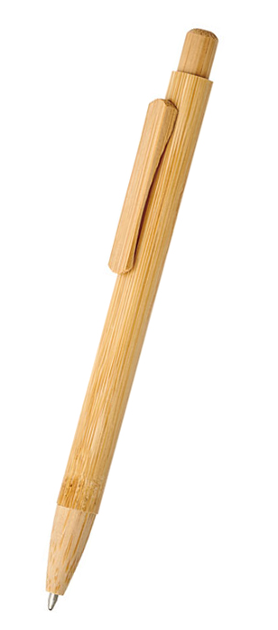
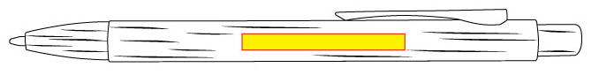
品番:P3843
バンブーボールペン
上代:\130(税込\143)
軽量で丈夫な竹からできたボールペン。
シンプルで竹の自然な風合いを美しく見せてくれるデザインです。
竹は再生が早いことから注目されているエコ素材。
貢献環境配慮アピールにぴったりのアイテムです。
■商品情報
商品サイズ | Φ10 x135mm
重量 | 約6ｇ
材質 | 竹
包装形態 | OPP袋入り
梱入数 | 300
memo
■名入れ範囲
W40×H4mm

